Slide 1
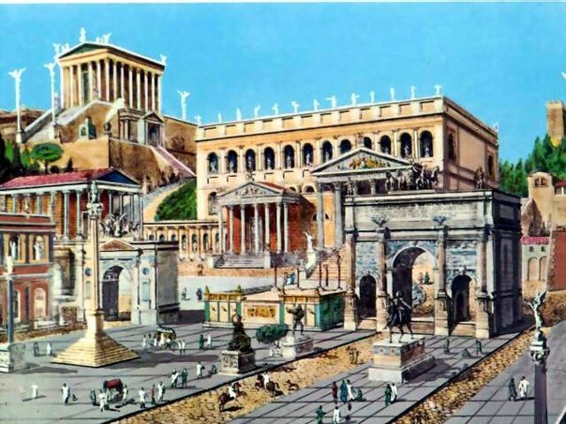
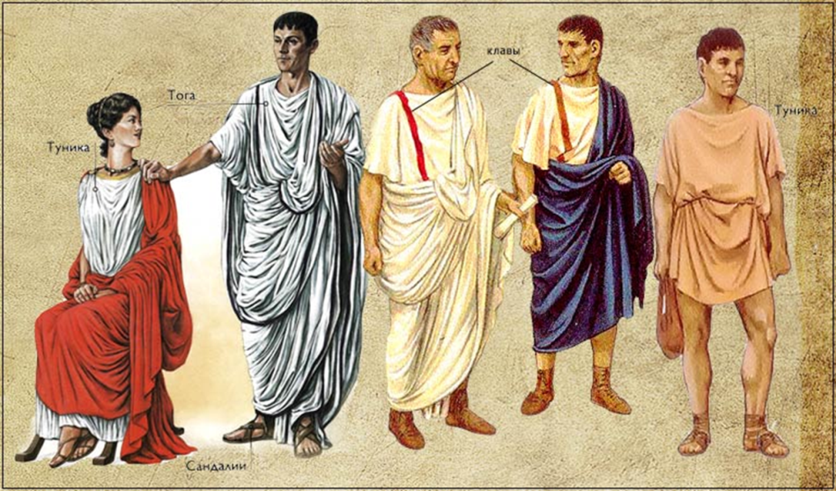
Вечный город и его жители

Slide 2
Цели урока
* Узнать об облике Древнего Рима,
о римских памятниках культуры, вошедших в мировую историю.
* Познакомиться с образом жизни различных слоев римлян: их жилищами, развлечениями.

Slide 3
Повторение
1. На каком полуострове и на берегах какой реки расположен Рим?
2. Кто и когда основал Рим?
3. На скольких холмах расположен город? Назовите главные холмы.
4. Кого в римском государстве называли колонами?
5. Кого в римском государстве называли «рабы с хижинами»?
6. Кого и почему римляне считали лучшим из императоров?

Slide 4
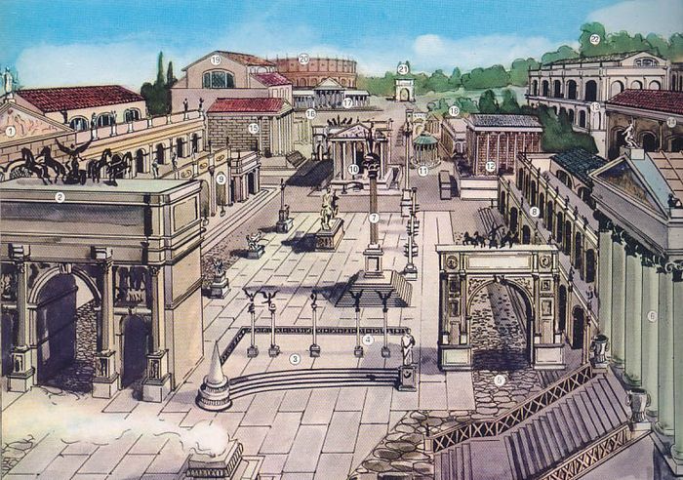
Достопримечательности Древнего Рима

Slide 5
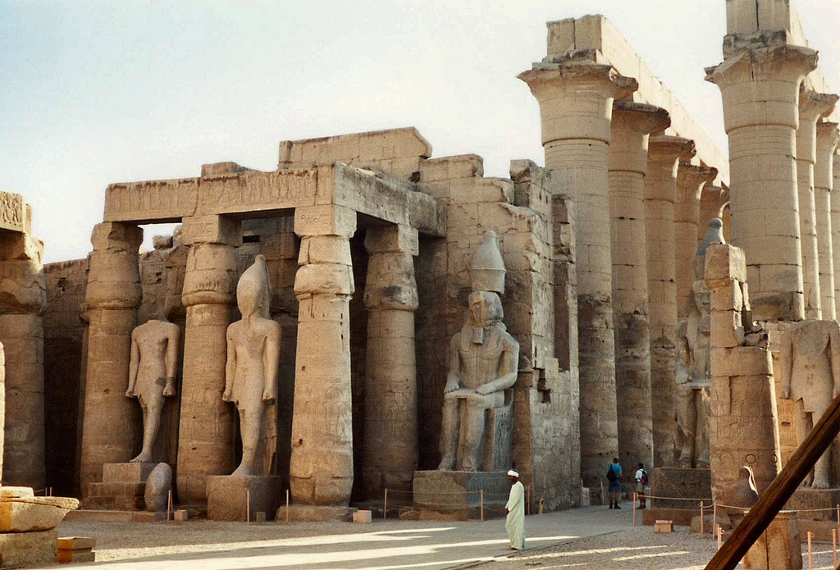

Slide 6

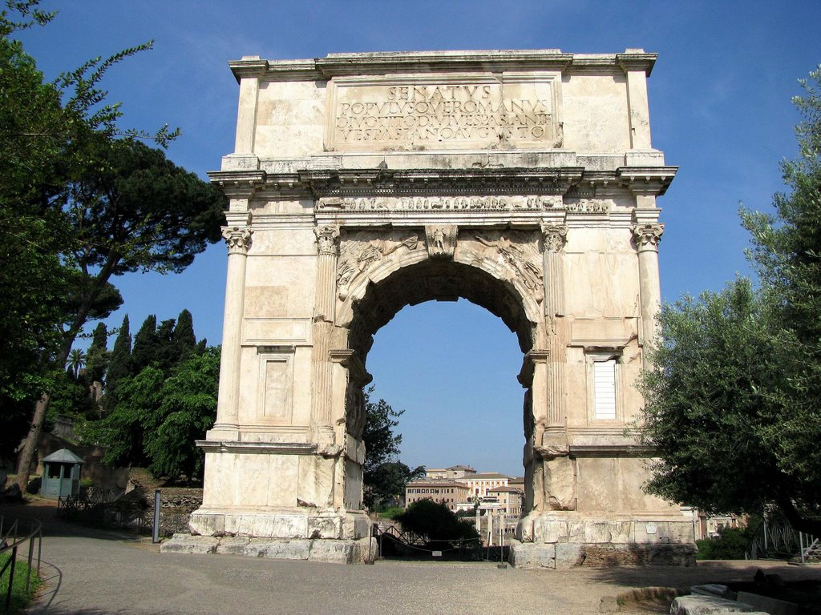

Slide 7

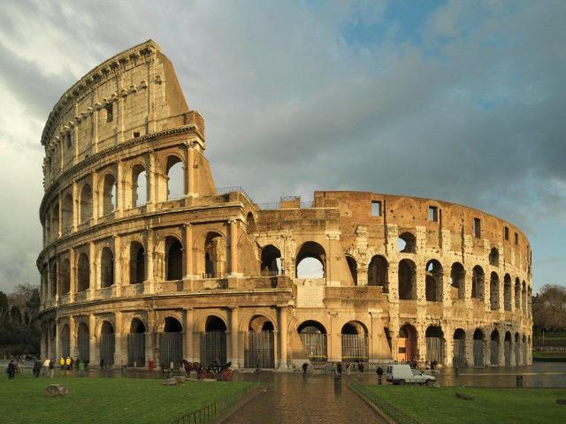

Slide 8
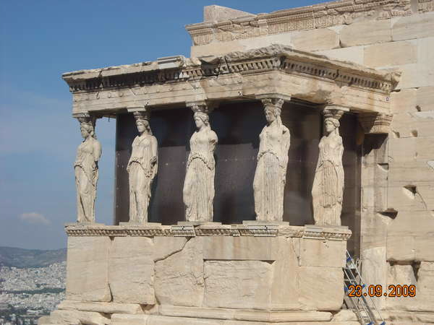

Slide 9
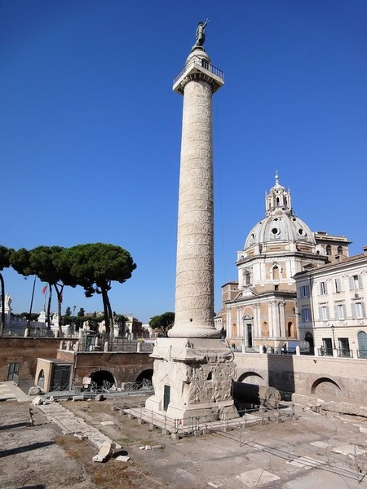

Slide 10
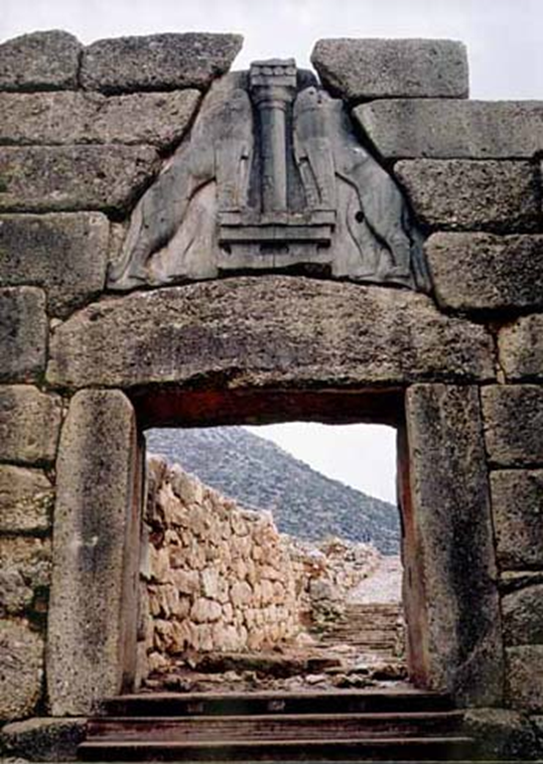

Slide 11
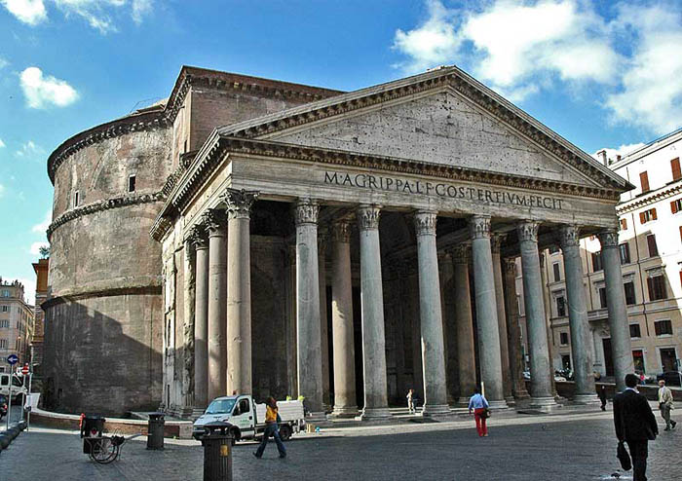

Slide 12
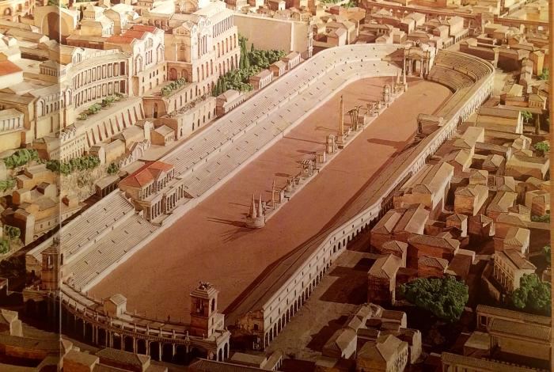

Slide 13
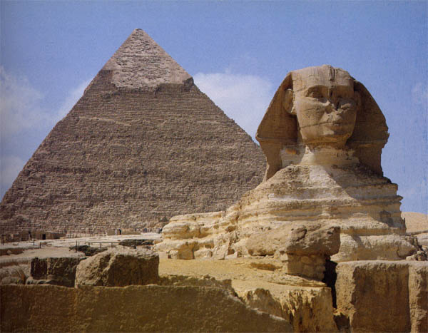

Slide 14
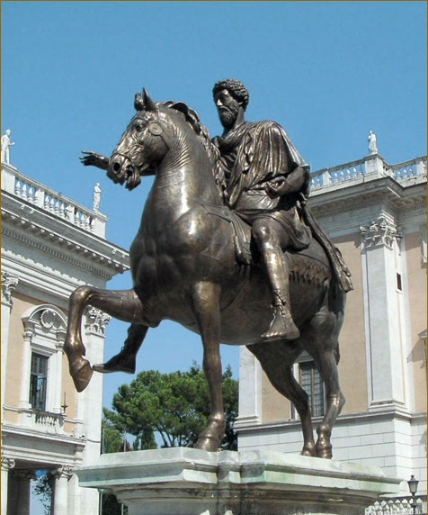

Slide 15
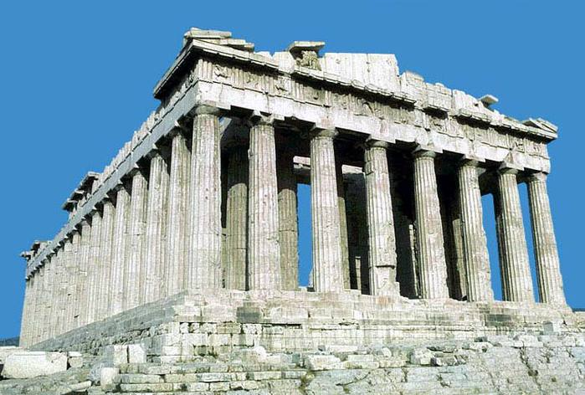

Slide 16
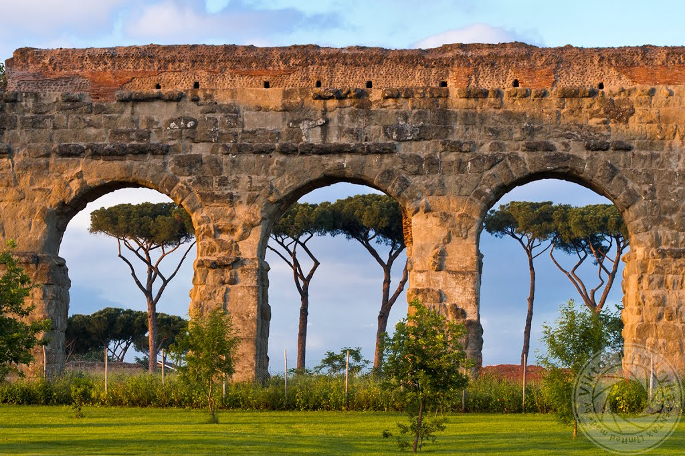

Slide 17



Триумфальная арка
Пантеон
Колизей
Колонна Траяна
Большой цирк
Статуя Марка Аврелия
Акведук

Slide 18
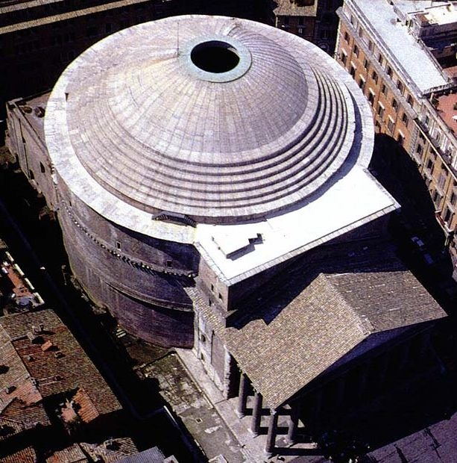
Пантеон – «храм всех богов»
Купол - это крыша в форме полушария.

Slide 19
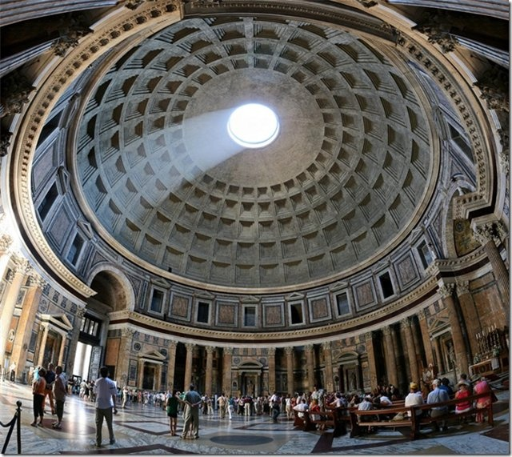
«Око Пантеона»

Slide 20
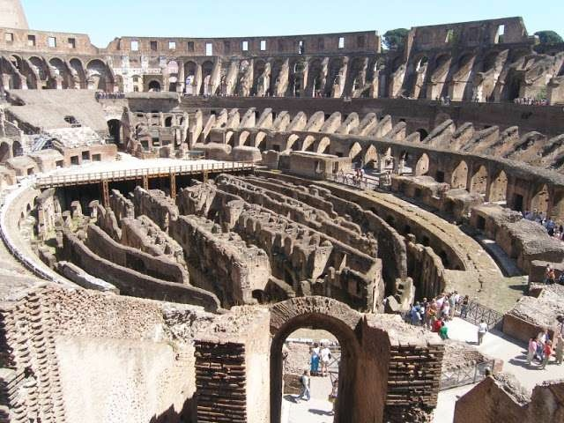
Колизей

Slide 21

Большой цирк

Slide 22
Триумфальная арка
Колонна Траяна

Slide 23
Статуя императора Марка Аврелия

Slide 24
Акведук

Slide 25
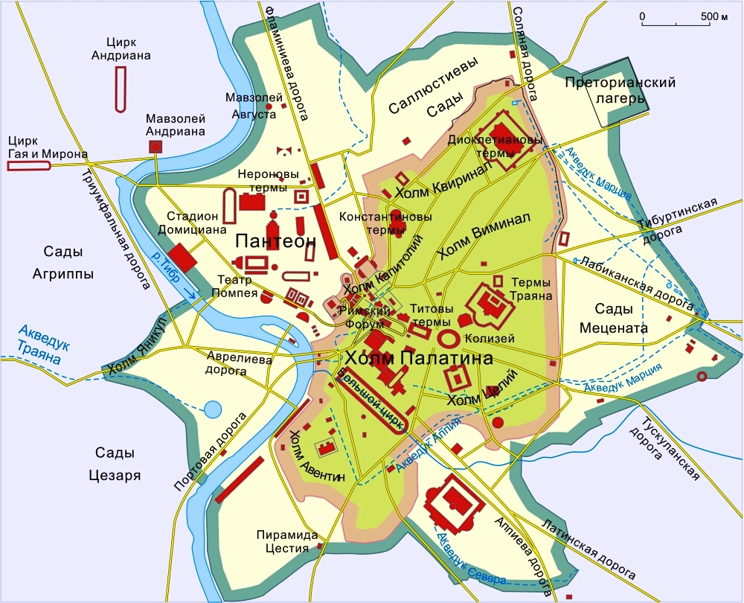
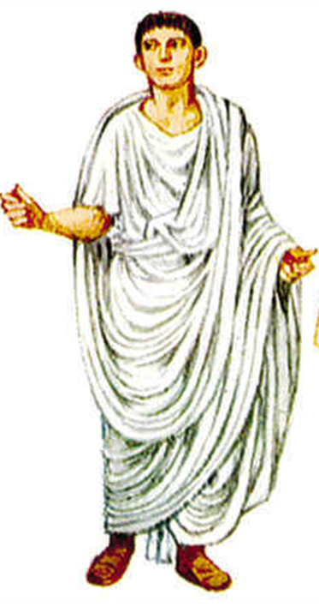
Сходи в Колизей, чтобы…
Сходи к императорскому дворцу, чтобы…
Куда пойти в Риме?
Что интересного здесь можно увидеть?

Slide 26
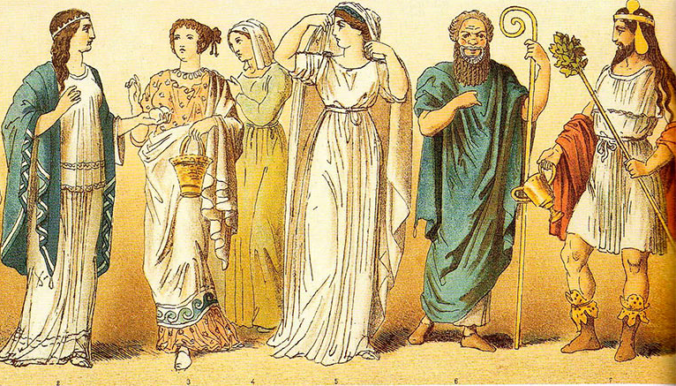
Как жили богатые и бедные римляне

Slide 27
Жилище богатого римлянина
Жилище бедного римлянина
расположено на холме;
атрий–парадное помещение с отверстием в крыше и бассейном под ним;
дворик-сад, много цветов;
портики;
фонтаны;
отдельные помещения для рабов;
несколько спален;
несколько столовых;
кабинет хозяина;
печное отопление.
пяти-шестиэтажный дом (инсула);
расположено в низине;
каморка под черепичной крышей;
нет кухни;
обогрев с помощью жаровен с древесным углем;
помои выливаются из окон;
нет водопровода;
окна без стекол закрываются ставнями;
нет деревьев и цветников;
еда готовится на жаровне.

Slide 28
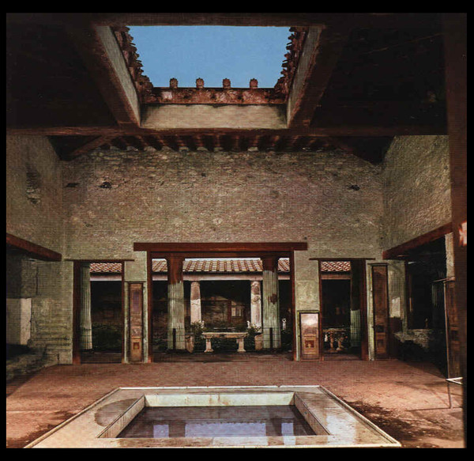
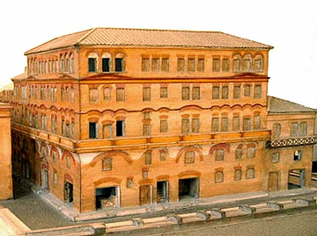
Атрий – парадное помещение с отверстием в крыше и бассейном под ним.
Инсула – многоэтажный жилой дом в Древнем Риме.

Slide 29
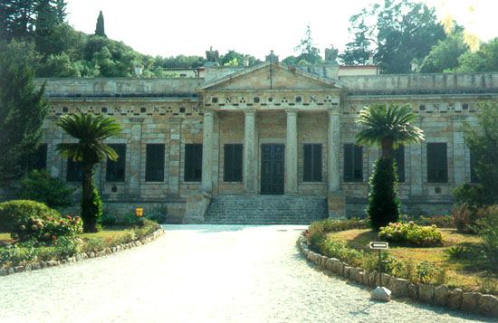
Как жили богатые и бедные римляне?

Slide 30
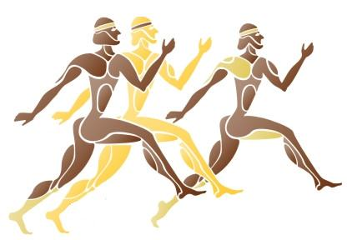

Slide 31
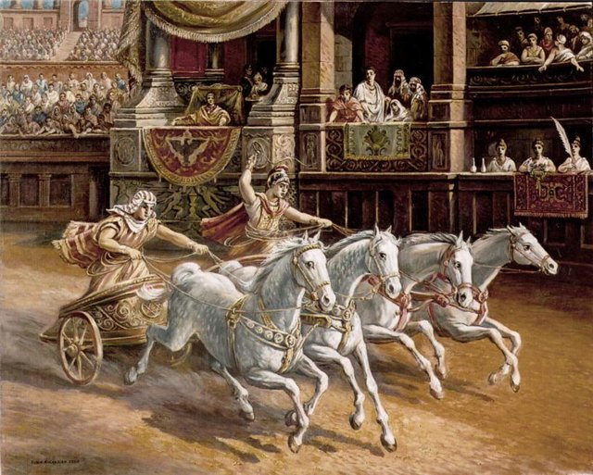
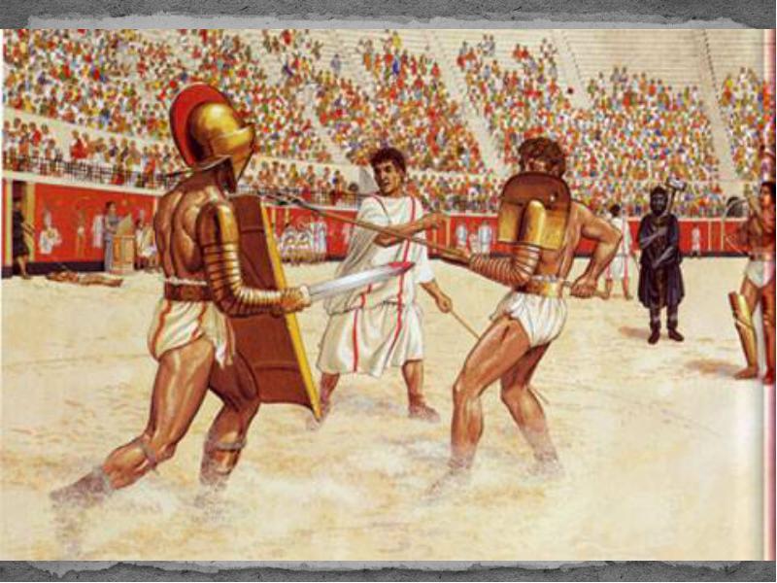
Как отдыхали римляне

Slide 32
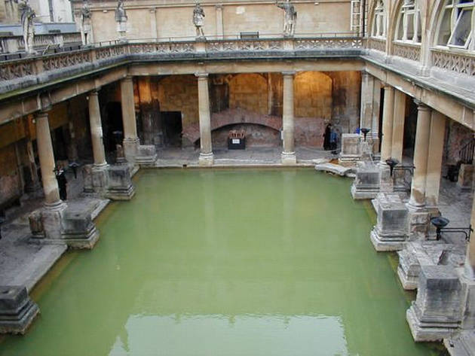
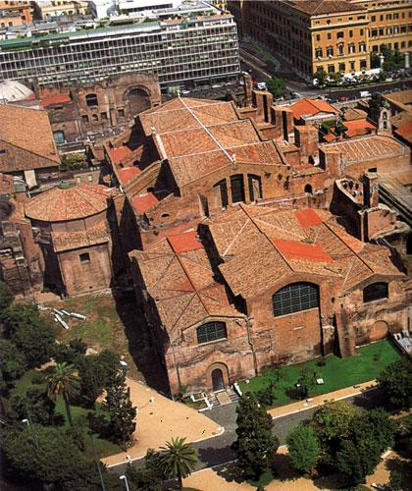
Термы – это римские бани.

Slide 33
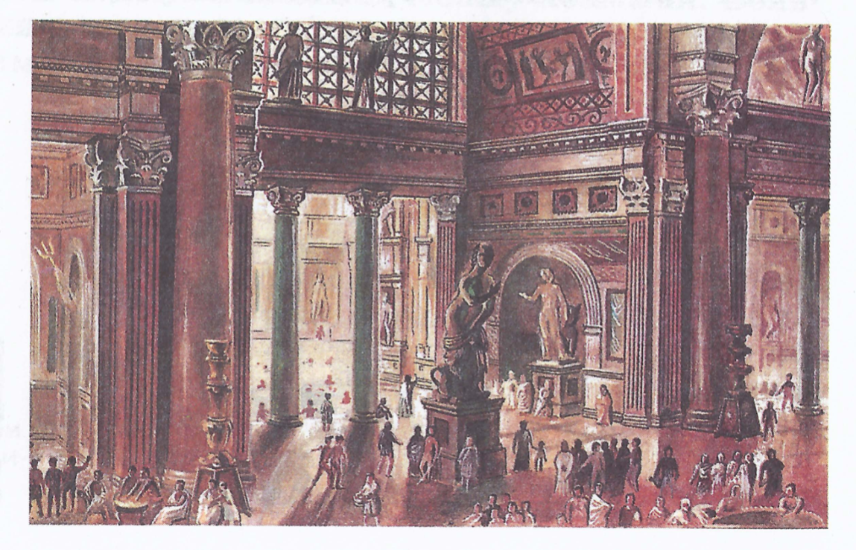
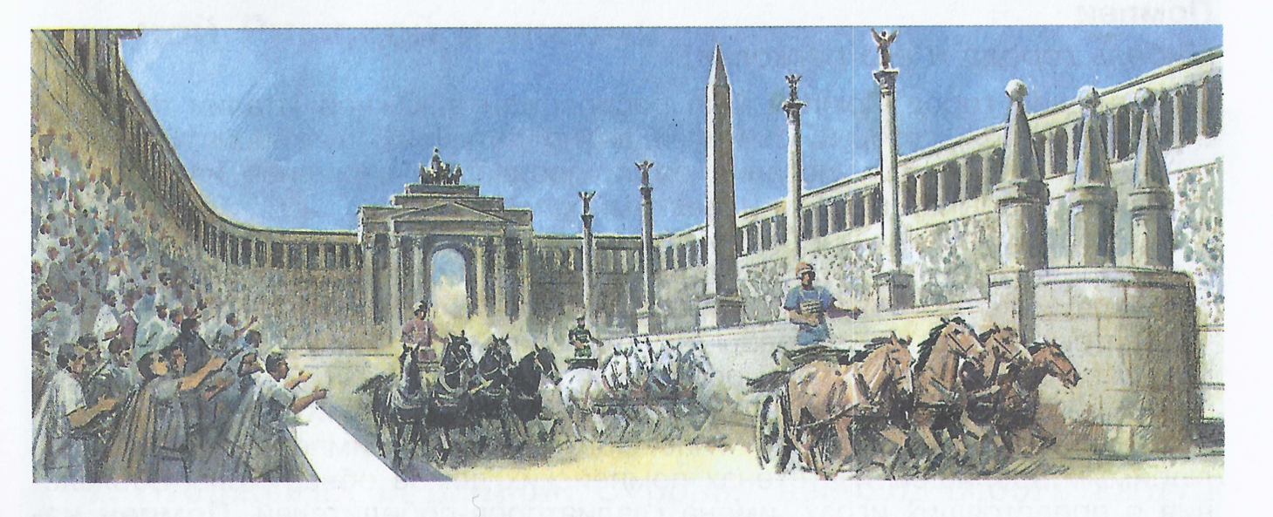
«Оживите» рисунок
1.«В императорских термах» (с.282)
2. «Большой цирк в Риме» (с.283)
Представьте, что вы пошли в термы или Большой цирк.
Расскажите, что вы там увидите, что будете делать, кого встретите, опишите внешний вид здания.
Для уточнения, можно заглянуть в учебник (п.4 или п.5,второй абзац).

Slide 34

В императорских термах

Slide 35

Большой цирк в Риме

Slide 36
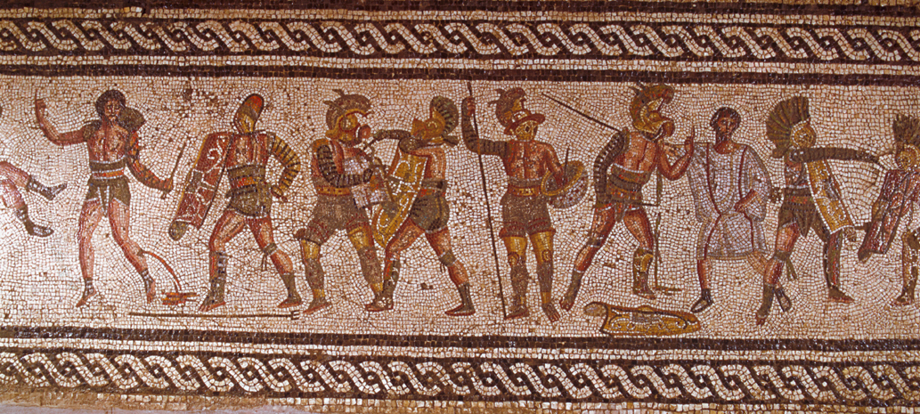
«Хлеба и зрелищ!»

Slide 37


Slide 38
Домашнее задание:
*пересказывать п. 58;
*подготовить небольшое письменное сообщение об одной из достопримечательностей Рима.

